Slide 1
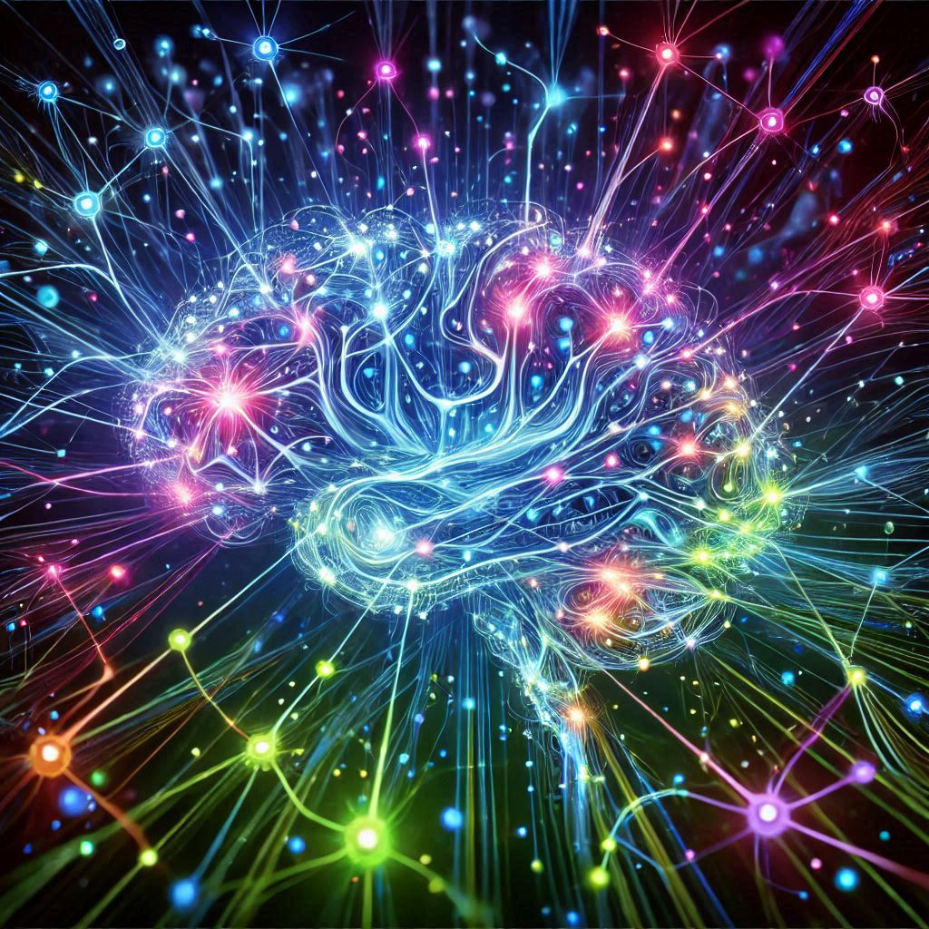
Desvendando o futuro: Um guia simples para entender as Inteligências Artificiais Generativas.

Slide 2
INTRODUÇÂO
A inteligência artificial (IA) tem se tornado uma das áreas mais fascinantes e transformadoras da tecnologia moderna. Desde suas origens na década de 1950, a IA evoluiu de conceitos teóricos para aplicações práticas que impactam diversos setores, como saúde, finanças, educação e entretenimento. Com o avanço de algoritmos sofisticados e o aumento da capacidade computacional, a IA não apenas automatiza tarefas rotineiras, mas também oferece insights valiosos, melhora a tomada de decisões e até mesmo cria experiências personalizadas para os usuários. Neste artigo, exploraremos os fundamentos da inteligência artificial, suas aplicações atuais e os desafios éticos que surgem à medida que essa tecnologia continua a se desenvolver e a moldar o futuro da sociedade.

Slide 3
Algumas das principais IA's generativas e suas funcionalidades.
1. GPT-3 (OpenAI): Esta IA é projetada para gerar texto de forma coerente e contextualizada. Ela pode ser utilizada para criar artigos, responder perguntas, gerar diálogos e até mesmo ajudar na programação. 2. DALL-E (OpenAI): Focada na geração de imagens, essa IA pode criar ilustrações a partir de descrições textuais. É ideal para designers e artistas que buscam inspiração ou visualizações de conceitos. 3. Midjourney: Semelhante ao DALL-E, o Midjourney é uma IA que gera imagens artísticas a partir de prompts textuais. É bastante utilizada por criadores de conteúdo e artistas digitais para explorar novas ideias visuais. 4. Stable Diffusion: Esta IA é uma ferramenta de geração de imagens que permite a criação de arte a partir de texto, com um foco em ser acessível e personalizável. É popular entre desenvolvedores e artistas que desejam experimentar com a geração de imagens. 5. ChatGPT (OpenAI): Uma versão mais interativa do GPT-3, o ChatGPT é projetado para conversas em tempo real. Ele pode responder perguntas, fornecer informações, ajudar com tarefas e até mesmo entreter os usuários com diálogos envolventes. Essas IAs estão revolucionando a forma como criamos e interagimos com conteúdo digital!

